Slide 1
复习导入
我们学过了哪些立体图形?
都有曲面
都是平面
长方体
正方体
圆柱
圆锥
如果把这些立体图形分两类，你打算怎样分?

Slide 2


立体图形的认识与测量（1）
R·六年级下册

Slide 3
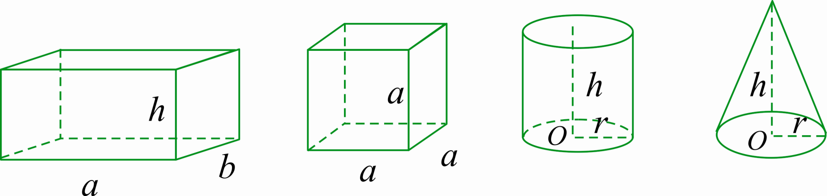
巩固旧知
长方体与正方体分别有什么特点? 小组合作整理。

Slide 4
长方体特征
有6个面，每个面一般是长方形，特殊情况有两个面是正方形，相对的两个面面积相等。
1

Slide 5
长方体特征
2
有12条棱，相对的四条棱互相平行且相等。
有8个顶点，相交于同一顶点的三条棱分别叫长、宽、高。
3

Slide 6
正方体特征
1
有6个面，每个面都是正方形，每个面面积相等。
2
有12条棱，每条棱长度都相等。
2
有8个顶点。

Slide 7

长方体和正方体的异同点
形体 | 相同点 |  |  | 不同点 |  |  | 关系
 | 面 | 棱 | 顶点 | 面的形状 | 面的大小 | 棱长
长方体
正方体
一般都是长方形，也可能有两个相对的面是正方形
相对的面
面积相等
相对的4条棱长度相等
正方体是特殊的长方体
6
12
8
6个面都是正方形
6个面的面积都相等
12条棱长都相等

Slide 8
猜一猜
有8个顶点、6个面、12条棱、只有两个相对的面是正方形。

Slide 9
圆柱和圆锥各有什么特点呢？你能说一说吗？

Slide 10
圆柱特征
1
有两个底面，是相同的两个圆。
有一个侧面，是个曲面，沿高展开一般是个长方形（当底面周长和高相等时是正方形）。
2
3
有无数条高，每条高长度都相等。

Slide 11
圆锥特征
1
有一个底面，是个圆形。
2
有一个侧面，是个曲面，展开是个扇形。
有一个顶点。
3
4
有一条高。

Slide 12
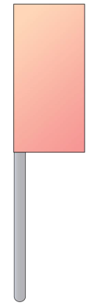
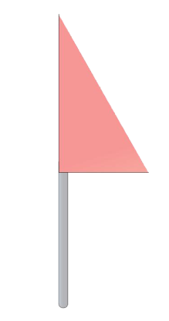

圆柱和圆锥可以各由什么平面图形旋转而成？
长方形沿一条边旋转，可以得到一个圆柱。
直角三角形沿其中一条直角边旋转，可以得到一个圆锥。

Slide 13
小结
立体图形 | 底面 | 侧面 | 高
展开是一个长方形或正方形
两底面之间的距离（无数条）
圆柱
两个完全相同的圆
顶点到底面圆心的距离（一条）
圆锥
展开是个扇形
一个圆

Slide 14

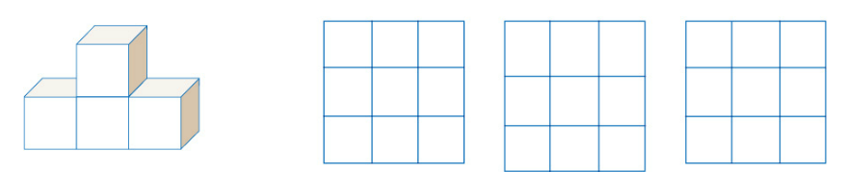
在方格纸上分别画出从不同方向看左边立体图形所看到的形状。
正面
左面
上面

Slide 15
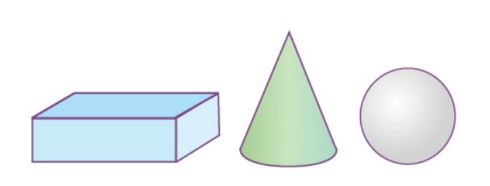
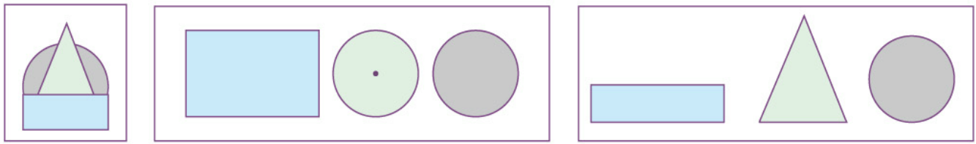
2.
下面这些图分别是从哪个方向看到的？
左面
上面
正面

Slide 16
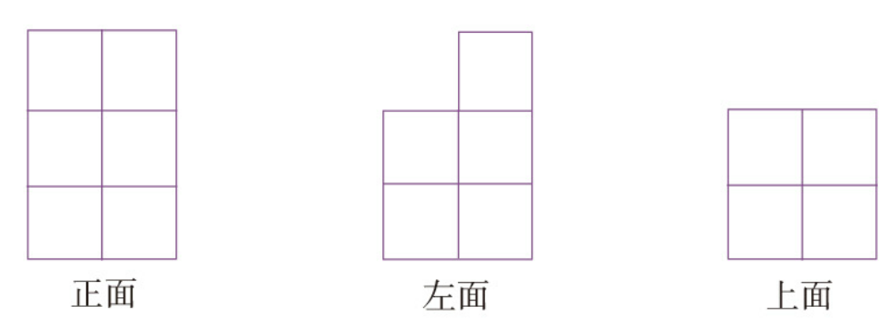
随堂练习
仓库里有一堆正方体形状的纸箱，从三个不同方位看到的形状如下图。
这堆纸箱可能有多少个？用学具试着摆一摆。
9箱或10箱

Slide 17
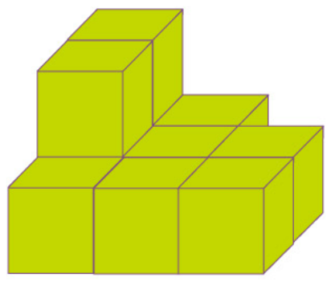
2.* 右图是由棱长5cm的正方体搭成的几何体，所有表面都涂成了绿色。
（1）其中一共有多少个正方体？这个几何体的体积是 多少？
10个
1250cm³
（2）只有2个面涂色的正方体有多少个？
2个
（3）只有3个面涂色的正方体有多少个？
2个
（4）只有4个面涂色的正方体有多少个？
6个

Slide 18

课堂小结
同学们，今天的数学课你们有哪些收获呢？

Slide 19
巩固练习
1.我会填。
（1）长方体中有两个相对的面是正方形时，
其他四个面的面积( )。
相等
选自“状元成才路”系列丛书

Slide 20
（2）如图，长方体的长是5cm，宽是4cm，高是4cm，在一个角上挖掉了一个棱长为2cm的正方体，剩下部分的体积是( )cm³，表面积是( )cm²。
72
112
选自“状元成才路”系列丛书

Slide 21
（3）如图是由棱长为2cm的小正方体搭成的，这个立体图形的体积是 ( )cm³，表面积是( )cm²。
56
112
选自“状元成才路”系列丛书

Slide 22
（4）一个立体图形从正面和左面看到的图形如下图，要搭这样的立体图形最少要用( )个小正方体。
6
选自“状元成才路”系列丛书

Slide 23
2.状状家的客厅长8m，宽4m，高3m。如果用边长8dm的方砖给客厅铺地，需要多少块方砖呢？准备粉刷客厅的四周墙壁和顶面，除去10m²的门、窗不粉刷，实际粉刷的面积有多大？
选自“状元成才路”系列丛书

Slide 24
8m=80dm 4m=40dm
（80×40）÷（8×8）=50（块）
（8×3+4×3）×2+8×4-10=94（m²）
答：如果用边长8dm的方砖给客厅铺地，需要50块方砖。实际粉刷的面积有94m²。
选自“状元成才路”系列丛书

